Slide 1
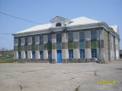
Формирование традиций
классного коллектива
Шмарова Марина Виктгоровна
МбОУ СОШ №8 г. Поронайска

Slide 2
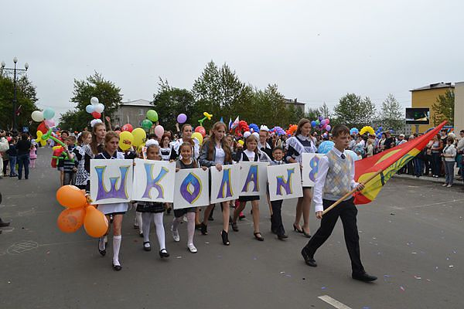
Как вырастить из ребенка доброго,
мыслящего человека?

Slide 3
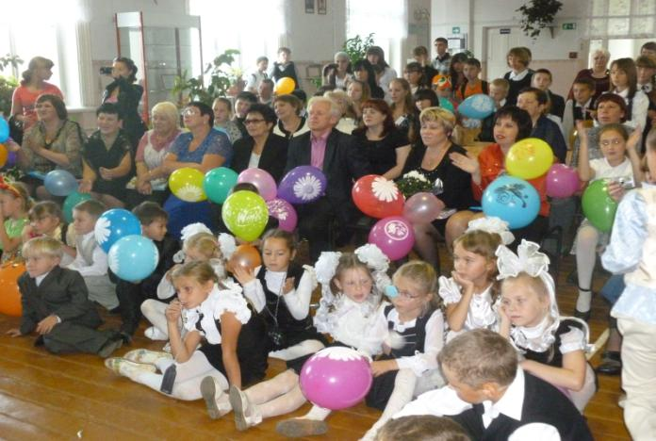
Задача школы

Slide 4
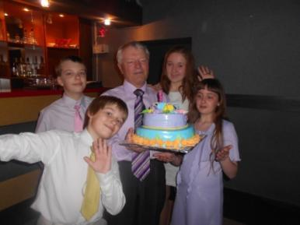
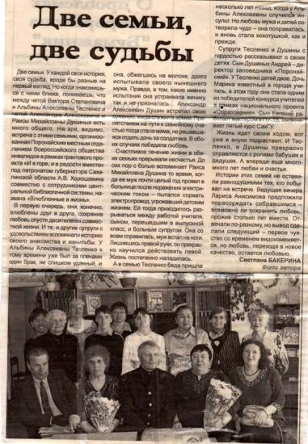
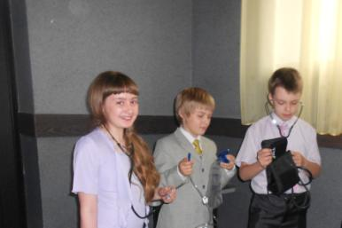
Традиции семьи

Slide 5
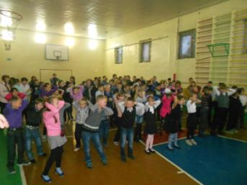
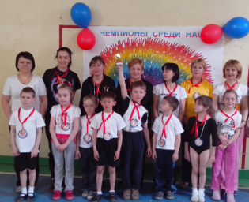
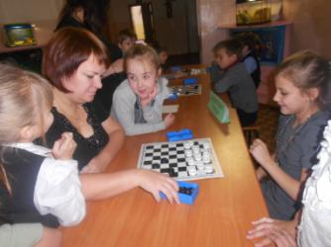
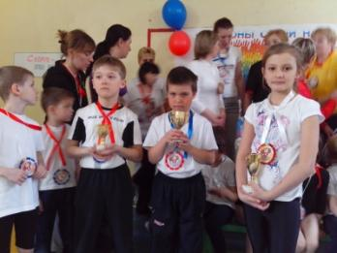
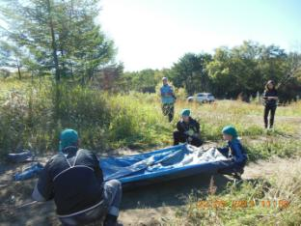
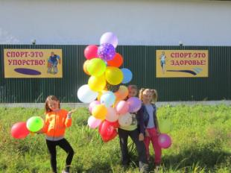
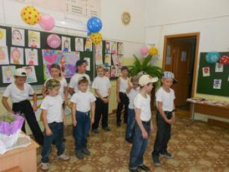
Традиции класса

Slide 6
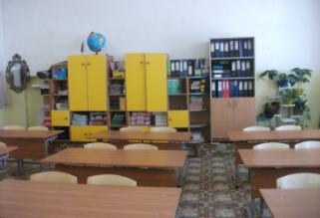
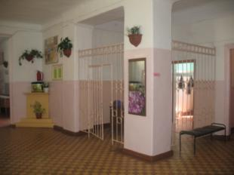
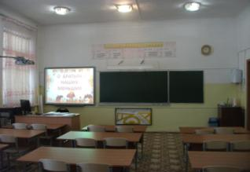
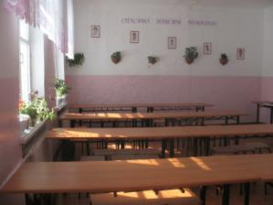
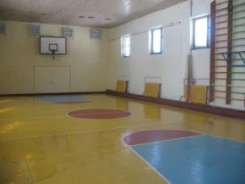
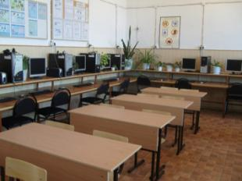
Традиции школы

Slide 7
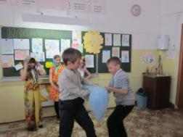
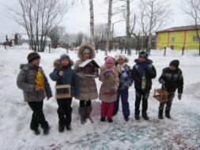
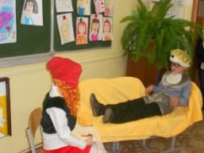
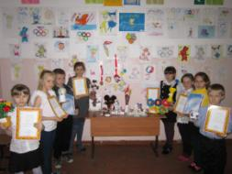
Воспитательная система класса строится на 4 этапах
I
II
III
IV

Slide 8
Наш девиз: Солнышко, Солнышко, мы твои Лучи! Быть людьми хорошими, ты, нас научи!
Наши правила:
1.Доброе братство – лучше богатства.
2.Добро делать спешить надобно.
3.Добро помни, а зло забывай.
4.Добро того учит, кто слушает.
5.Новых друзей наживай, а старых не теряй.
6.Других не суди – на себя погляди.
7. Сумел ошибиться, сумей и поправиться.
8.Не стыдно не знать, стыдно не учиться.

Slide 9
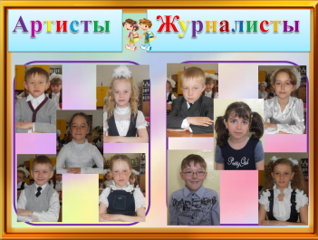
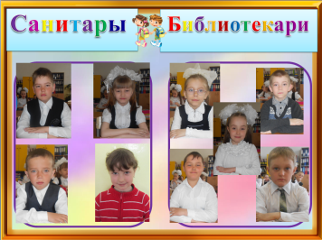
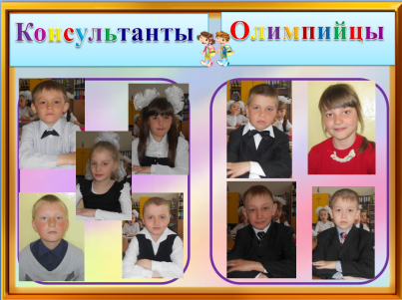
«Солнышко, Солнышко, мы твои Лучи!
Быть людьми хорошими, ты, нас научи!»

Slide 10
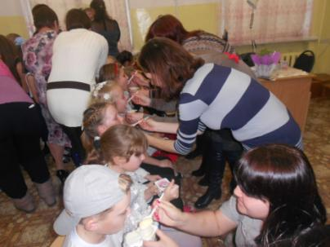
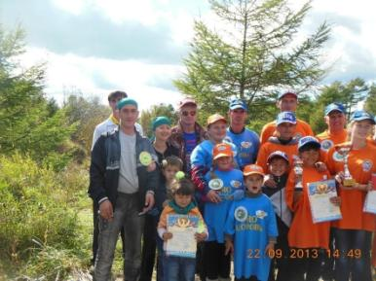
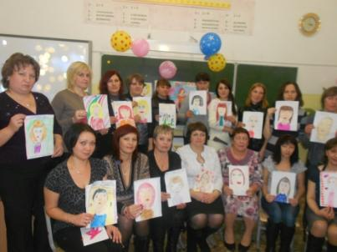
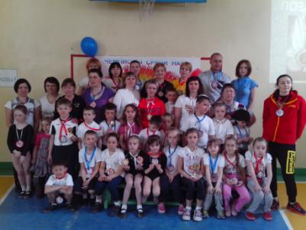
Путешествие Солнечного зайчика по Солнечной стране

